Slide 1
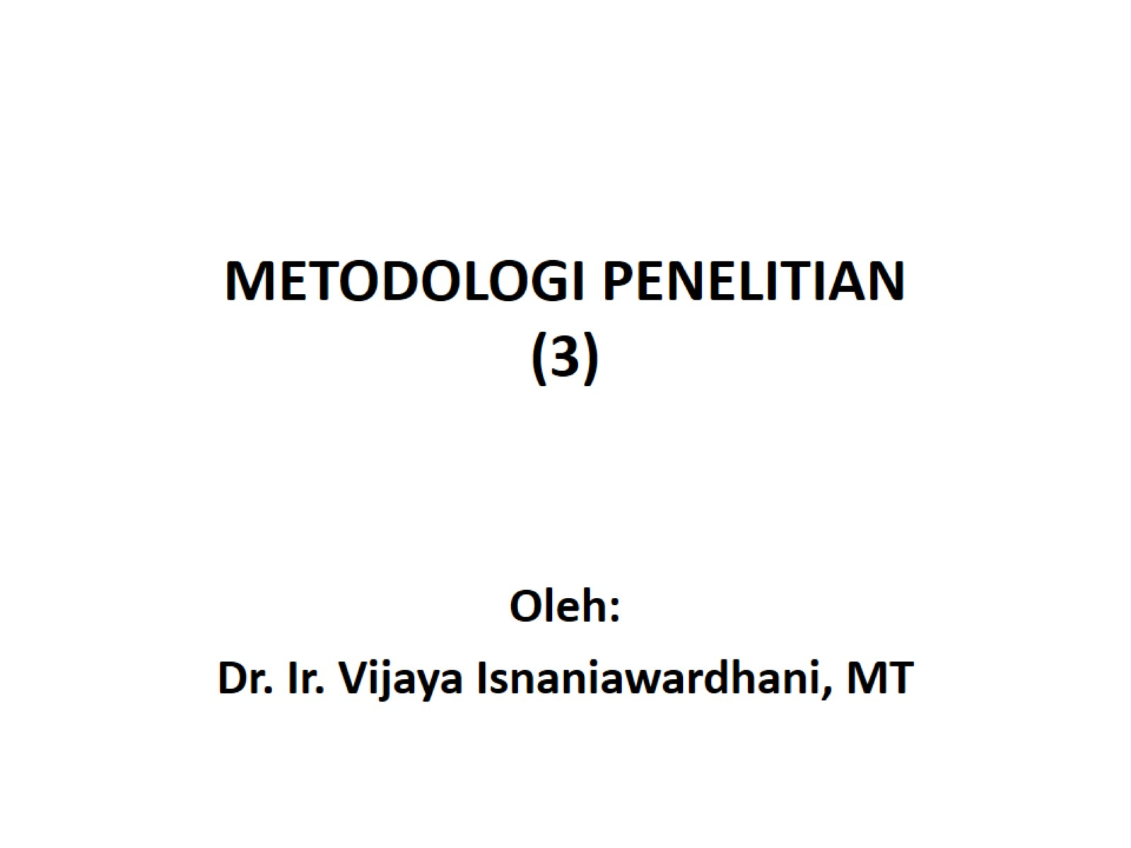
METODOLOGI PENELITIAN (3)

Slide 2
TEORI:

Slide 3
Kontribusi Teori Terhadap Penelitian:

Slide 4
METODE ILMIAH & TEKNIK

Slide 5
METODOLOGI PENELITIAN & METODE PENELITIAN

Slide 6
Cara Memperoleh Pengetahuan:

Slide 7
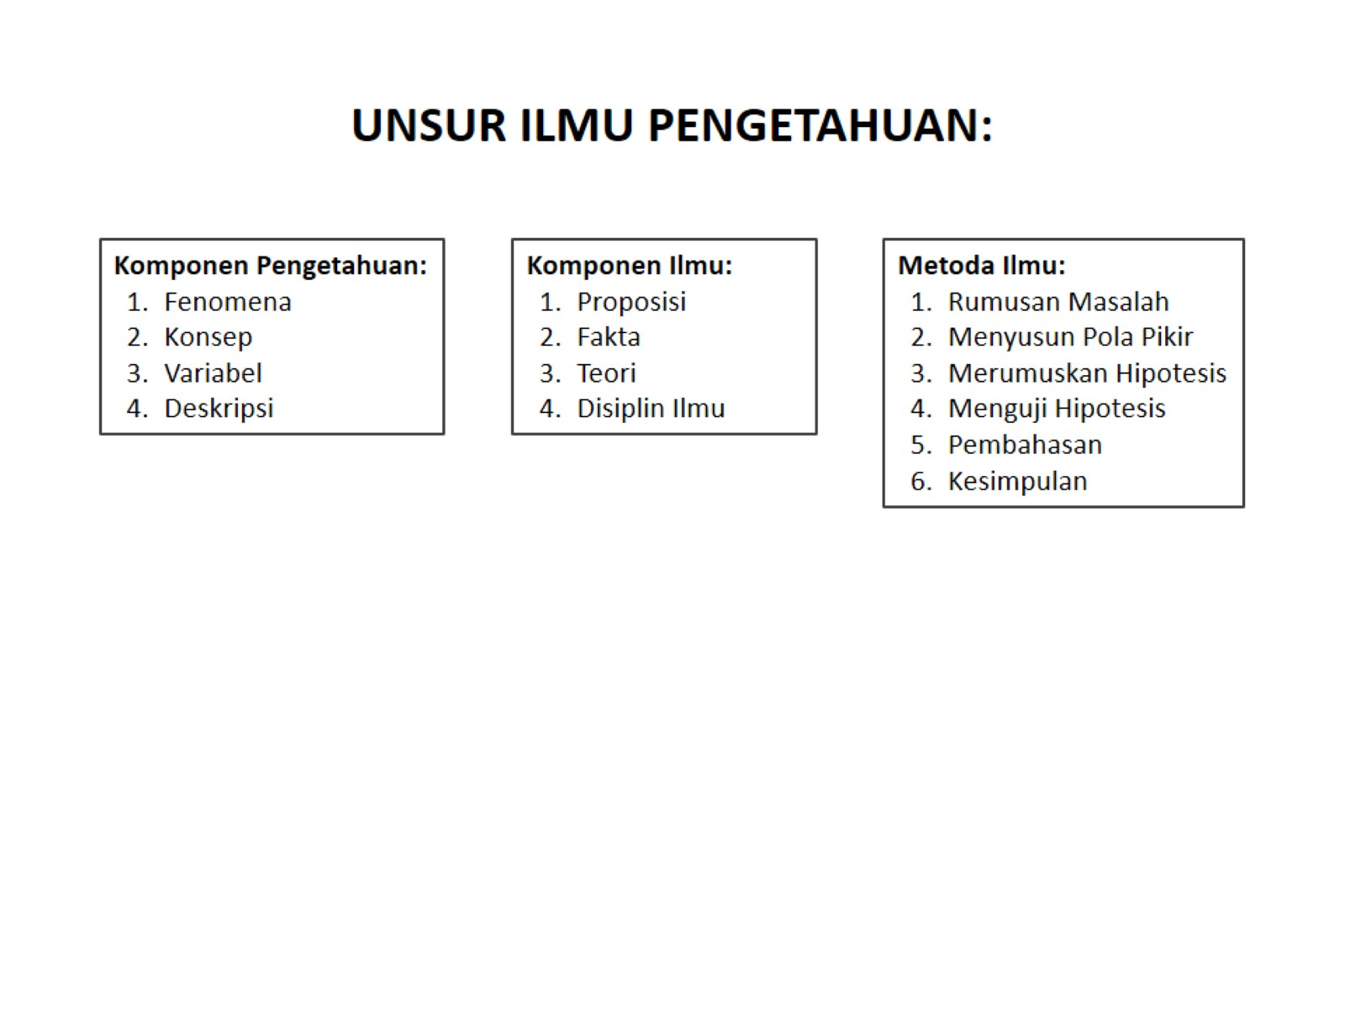
UNSUR ILMU PENGETAHUAN:

Slide 8
Tugas Mandiri

